Slide 1
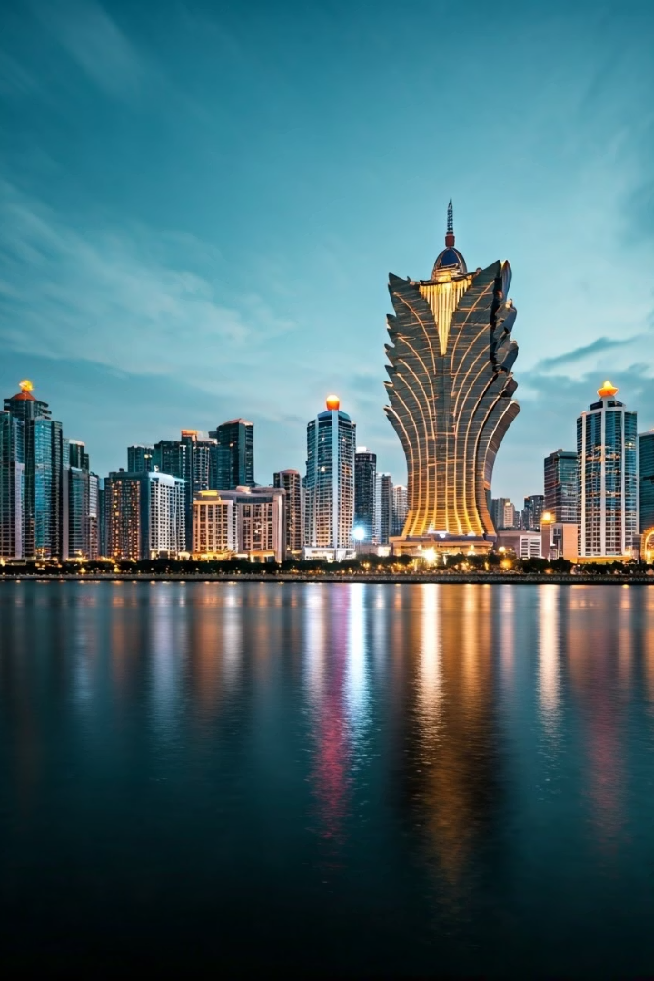
澳門魅力之旅：玩樂、消遣、度假全攻略
讓您的澳門之旅充滿驚喜與樂趣！輕鬆掌握旅遊秘訣，盡情享受這座中西合璧的賭城魅力。
兆賴
演講人：賴兆華

Slide 2

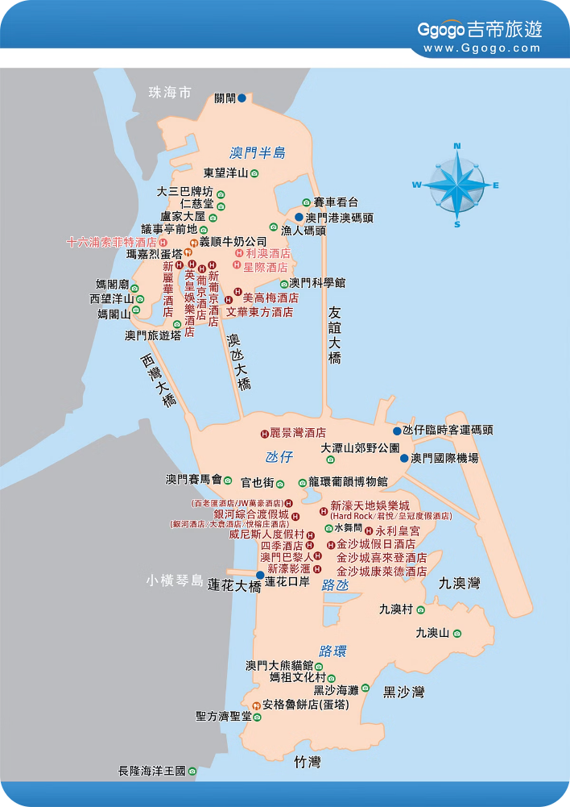




旅遊必知小貼士
交通便利
免費飯店接駁車隨搭隨走
入境簡易
只需護照，無需簽證
貨幣兌換
先換港幣再換澳門幣最划算
賭場注意
21歲以上，禁止拍照

Slide 3
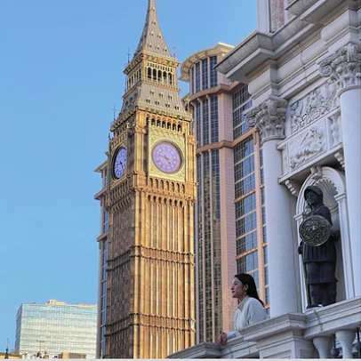
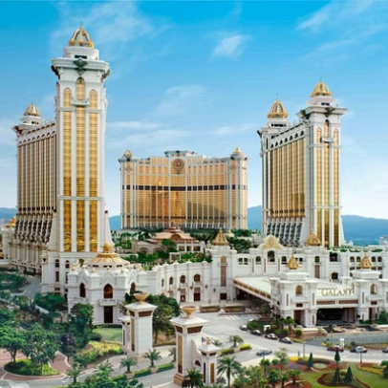
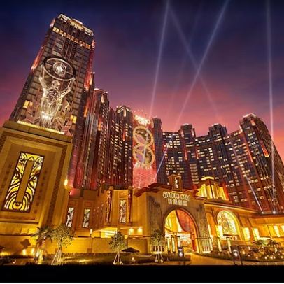
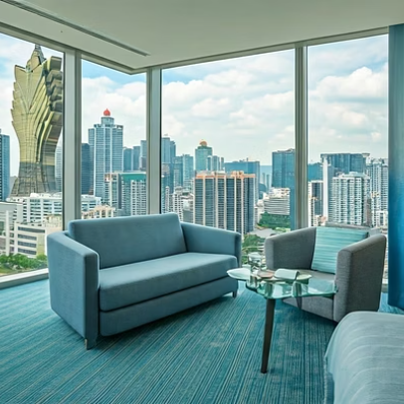
豪華酒店精選

Slide 4
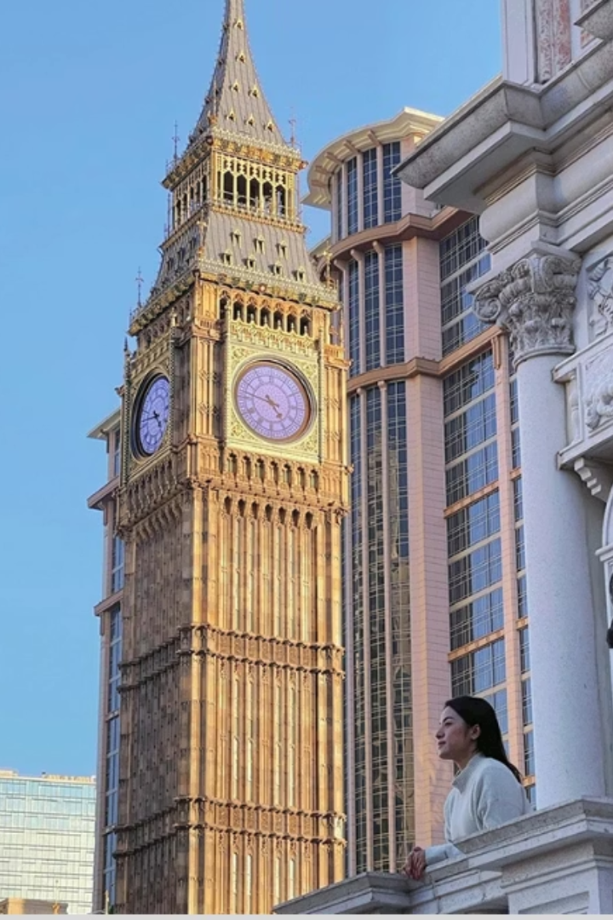




澳門倫敦人：英倫風情
經典鐘塔
奢華客房
購物體驗
倫敦風格地標建築
英式典雅設計
國際品牌雲集
美食佳餚
多元風味餐廳

Slide 5
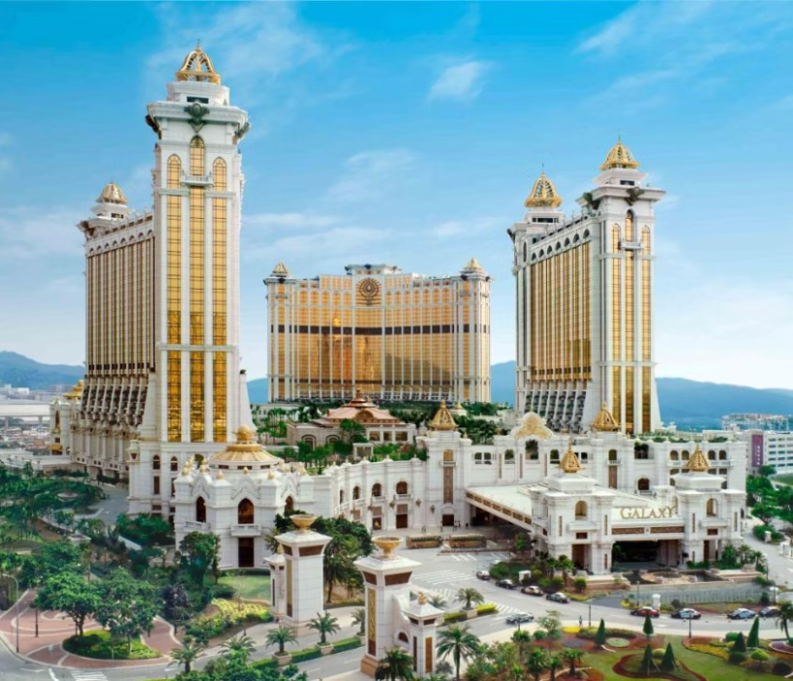




澳門銀河：星光璀璨
天浪淘園
亞洲最大空中水上樂園
星際餐飲
米其林星級餐廳雲集
豪華水療
放鬆身心的絕佳選擇
六大酒店
各具特色的住宿體驗

Slide 6
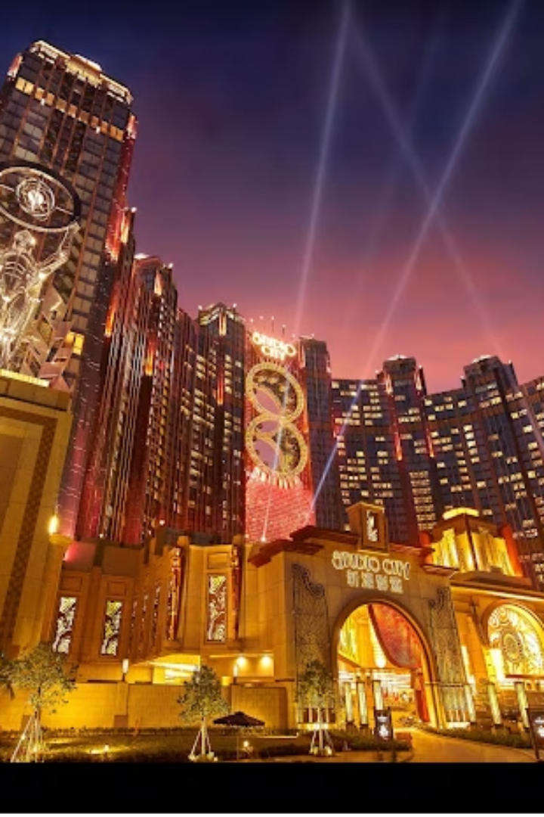
澳門新濠影滙：娛樂天堂
8字摩天輪
影城大道
全球獨一無二的設計
好萊塢電影為主題
130米高空俯瞰澳門美景
多個互動娛樂設施
水舞間
震撼視覺水上表演
世界級的演出陣容

Slide 7
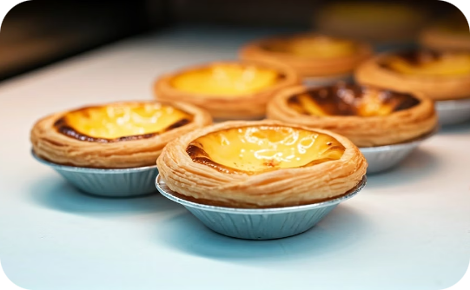
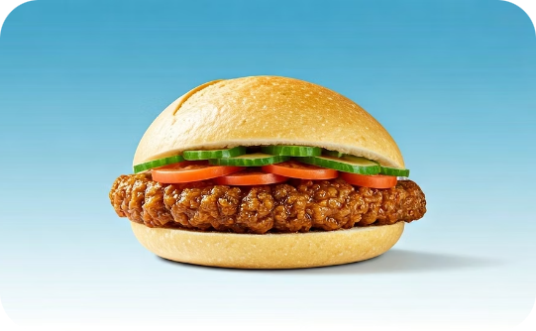
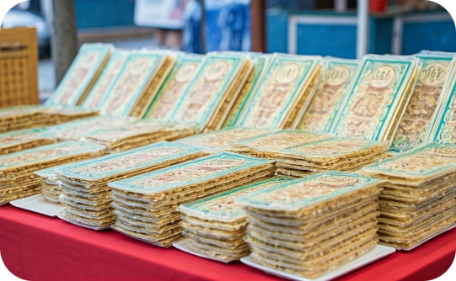
澳門特色美食
葡式蛋撻
豬扒包
杏仁餅與牛肉乾
酥脆外皮，奶香十足的內餡
外脆內嫩，本地人最愛小吃
必買手信，口味多樣

Slide 8





實用行程建議
上午：歷史遊覽
大三巴牌坊、議事亭前地
中午：地道美食
品嚐葡式料理、本地小吃
下午：酒店設施
享受水療、泳池或購物體驗
晚上：娛樂時光
表演秀、賭場體驗、夜景觀賞

Slide 9
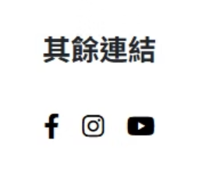
特別使用網頁技巧
<a href="#contact" class="nav-link">聯絡我們</a>
<div class="col-md-3" id="contact"> <h4>聯絡我們
<在</head>在在head裡面放滑動功能<style>html {scroll-behavior: smooth;}</style>
<div class="d-flex justify-content-center gap-3">
d-flex：應用於display: flex;，<div>將其轉變為彈性容器。
justify-content-center：將彈性項目在容器內水平置中。
gap-3表示項目之間存在間隙1rem，1rem代表的是根元素（通常是<html>）的字體大小，而預設的字體大小通常是16px。

Slide 10
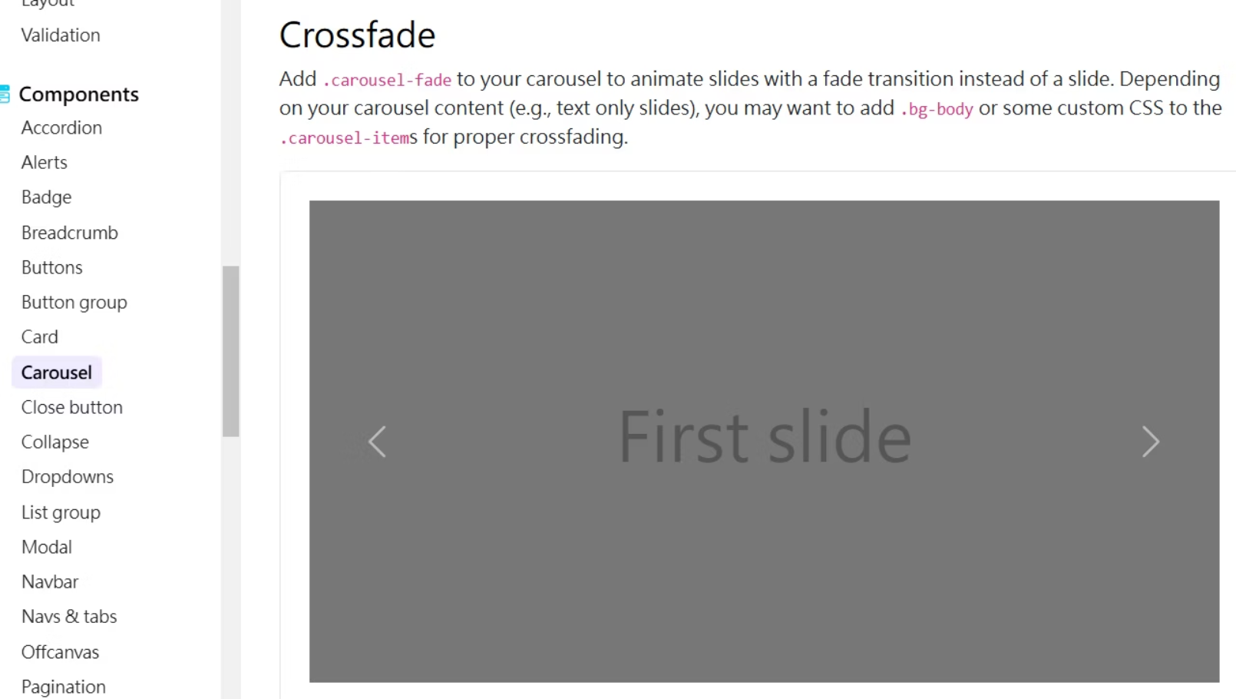
特別使用網頁技巧
投影片功能 : 交叉淡出淡入

Slide 11
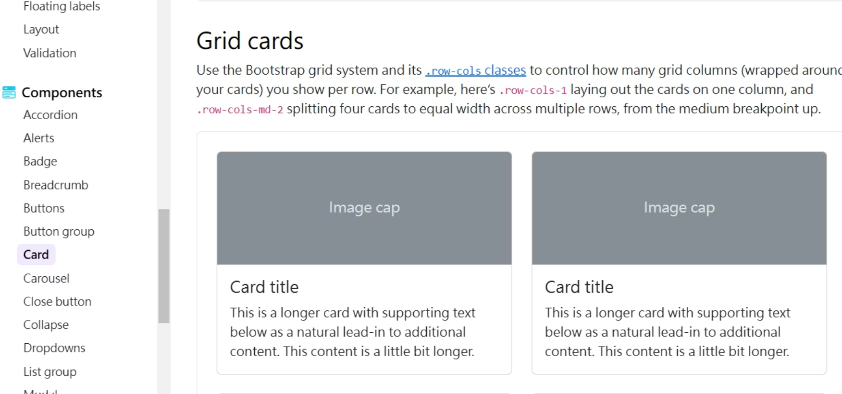
特別使用網頁技巧
卡片 : 網格卡

